Slide 1
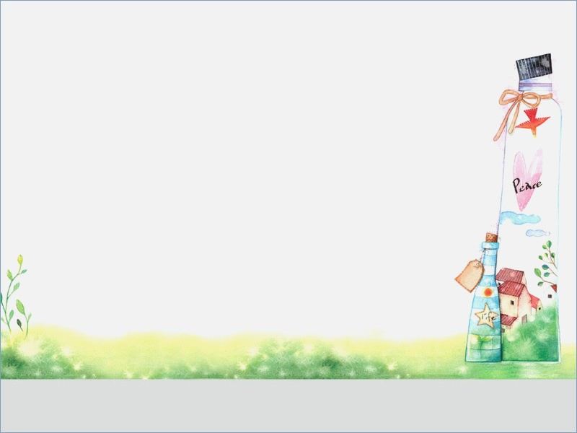
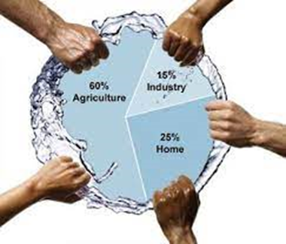
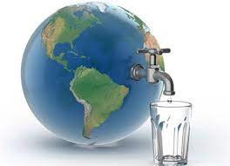
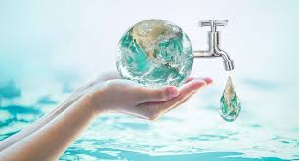
VĂN BẢN NGHỊ LUẬN
(NGHỊ LUẬN XÃ HỘI)
KHAN HIẾM NƯỚC NGỌT

Slide 2
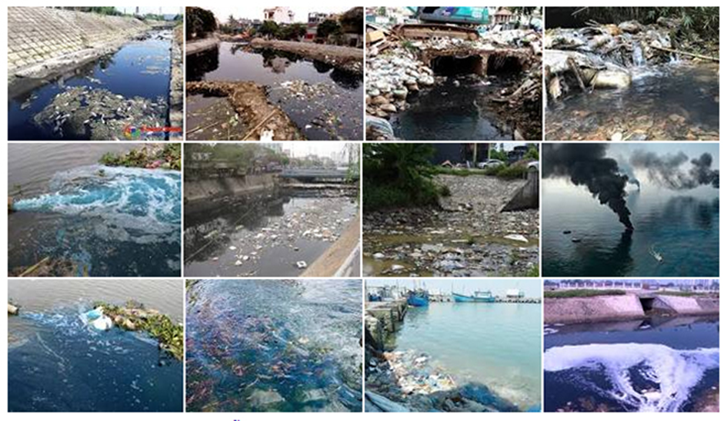
Em hãy quan sát hình ảnh các bức tranh, qua đó em có suy nghĩ như thế nào về vấn đề nước ngọt hiện nay?

Slide 3
VĂN BẢN NGHỊ LUẬN
(NGHỊ LUẬN XÃ HỘI)
KHAN HIẾM NƯỚC NGỌT

Slide 4
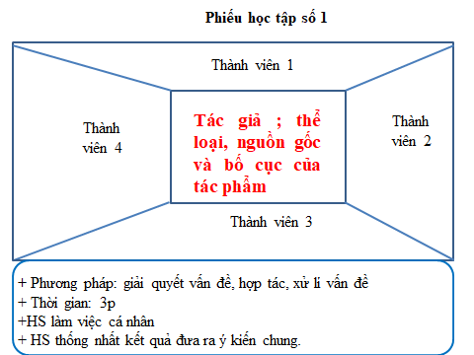
KHAN HIẾM NƯỚC NGỌT
I. TÌM HIỂU CHUNG
a. Mục tiêu: HS xác định được thông tin văn bản, thể loại văn bản.
b. Phương thức thực hiện: Kĩ thuật khăn trải bàn
c. Yêu cầu sản phẩm: HS trình bày qua sản phẩm nhóm, thực hiện được nhiệm vụ vào vở ghi của mình.
Theo thông tin văn bản em hãy nêu tên tác giả ; thể loại, nguồn gốc và bố cục của tác phẩm

Slide 5
KHAN HIẾM NƯỚC NGỌT
I. Tìm hiểu chung
1. Tác giả: theo Trịnh Văn
2. Tác phẩm
*Xuất Xứ: Báo nhân dân, số ra 15/06/2003
*Thể loại: Văn nghị luận.
* Bố cục:
-Phần 1: nội dung 1: Nêu thực trạng khan hiếm nước ngọt.
- Phần 2: nội dung 2: Nguyên nhân- hậu quả của việc khan hiếm nước ngọt.
- Phần 3: nội dung 3: Nếu quan điểm và giải pháp của việc khan hiếm nước ngọt.

Slide 6
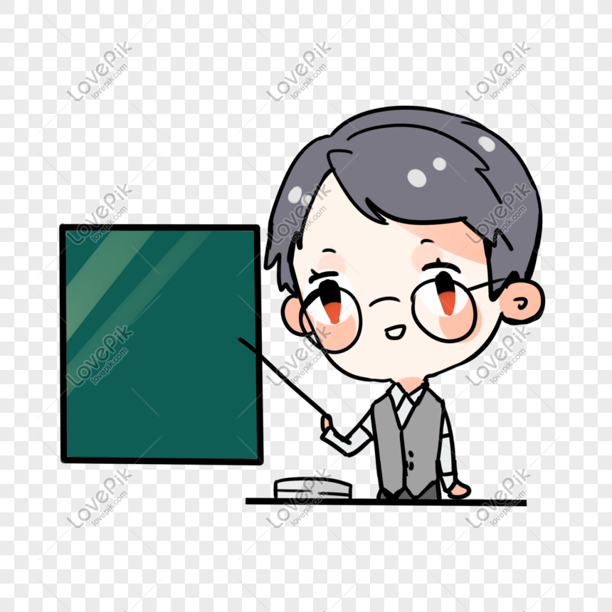
HỎI XOÁY- ĐÁP NHANH
- Nước
Nước mặn
Nước ngọt
Nước sạch

Slide 7
KHAN HIẾM NƯỚC NGỌT
Tìm hiểu chung
Đọc- hiểu văn bản

Slide 8
KHAN HIẾM NƯỚC NGỌT
II. Đọc- hiểu văn bản
HOẠT ĐỘNG TRẢI NGHIỆM: TỔ CHỨC HỌC DỰA TRÊN DỰ ÁN PHÓNG VIÊN NHỎ ĐIỀU TRA “ KHAN HIẾM NƯỚC NGỌT”
20 phút
- Nhóm 1: Nghiên cứu về thực trạng khan hiếm nước ngọt.
- Nhóm 2: Nghiên cứu nguyên nhân dẫn đến việc khan hiếm nước ngọt
- Nhóm 3: Nghiên cứu tác hại của việc khan hiếm nước ngọt mang lại
- Nhóm 4: Xây dựng phương án phòng chống việc khan hiếm nước ngọt.
Lưu ý: Mỗi nhóm có 5 phút để trình bày và tương tác

Slide 9
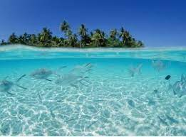
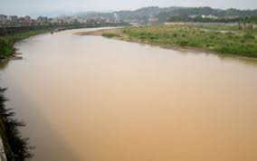
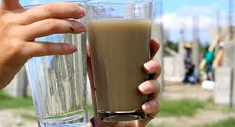
II. Đọc- hiểu văn bản
1. Đặt vấn đề ( nêu thực trạng của việc khan hiếm nước ngọt)
KHAN HIẾM NƯỚC NGỌT
Tác phẩm viết về vấn đề báo động của việc khan hiếm nước ngọt hiện nay.

Slide 10
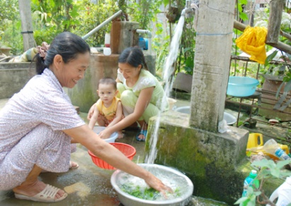
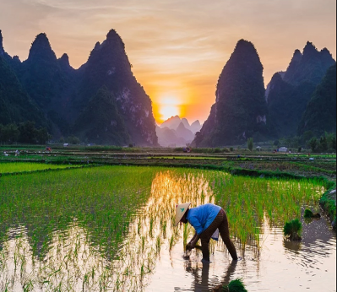
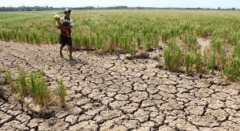
1. Đặt vấn đề ( nêu thực trạng của việc khan hiếm nước ngọt)
- Nước ngọt đóng vai trò to lớn trong sinh hoạt, sản xuất của con người. Tạo thúc đẩy cân bằng sinh thái, phát triển kinh tế, duy trì sự sống cho con người, động thực vật trên trái đất.
- Hiện nay, con người chúng ta bị ảo tưởng về vấn đền nước không không bao giờ cạn kiệt
+Bởi hệ thống nước xung quanh chúng ta là rất nhiều.
+ Điều đó tạo cảm giác chúng ta sẽ không bao giờ thiếu nước
+Đây chính là suy nghĩ sai lầm, thật “ nhầm to” của chúng ta.
Đặt vấn đề ngắn gọn , thông qua chính thực tế của chúng ta.

Slide 11
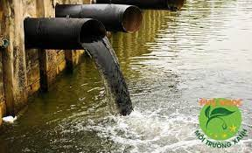
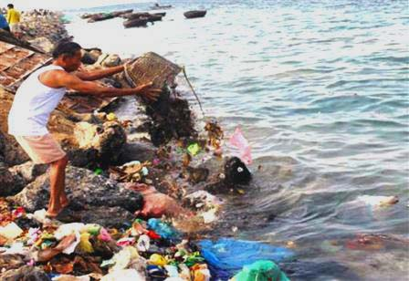
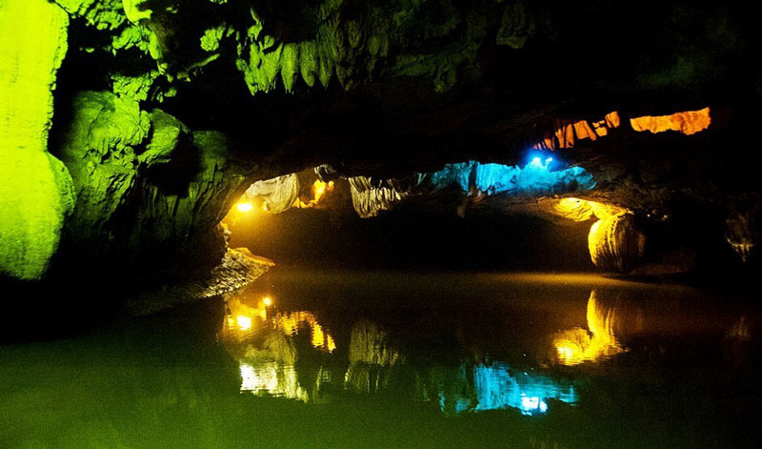
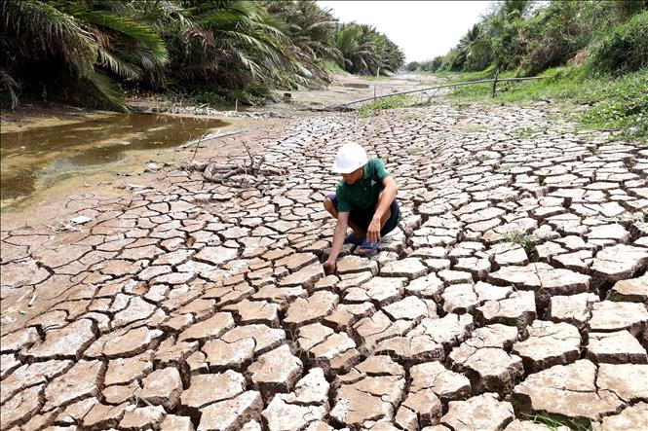
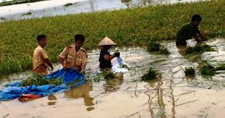
2.Giải quyết vấn đề (Nguyên nhân- hậu quả của việc khan hiếm nước ngọt)
a. Nguyên nhân

Slide 12
2.Giải quyết vấn đề (Nguyên nhân- hậu quả của việc khan hiếm nước ngọt)
a. Nguyên nhân
- Nguồn nước sạch hạn hẹp.
Phân hóa nước ngọt không đồng đều ngay cả trên thế giới và ở Việt Nam.
Chi phí khai thác nguồn nước ngọt chi phí cao
- Số nước ngọt không tự tạo ra, bên cạnh đó đang bị ô nhiễm do chính con người tạo ra.
+ Rác thác được bắt nguồn từ các mặt trong cuộc sống.
+ Có những rác thải mất hàng chục năm mà chưa tiêu hủy được.
+ Những chất độc ngấm xuống đất, thải ra sông suối
Dân số ngày càng tăng cao, nhu cầu sử dụng nước ngọt ngày càng tăng cao
Nước ngày càng khan hiếm.

Slide 13
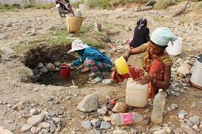
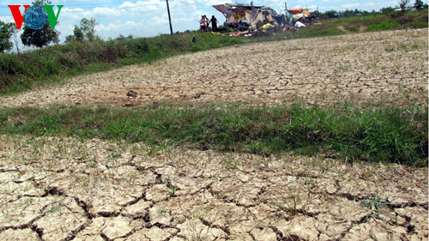
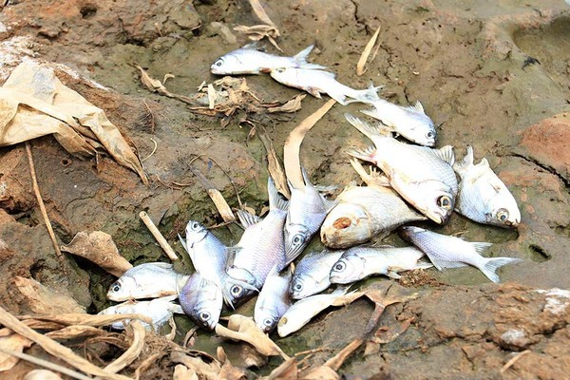
2.Giải quyết vấn đề (Nguyên nhân- hậu quả của việc khan hiếm nước ngọt)
b. Hậu quả
-Tình trạng thiếu nước diễn ra trong sinh hoạt con người, đất đai khô cằn; cây cối, muôn vật không sống nổi.
Ảnh hưởng trực tiếp đến sức khỏe và kinh tế nghiêm trọng đối với con người

Slide 14
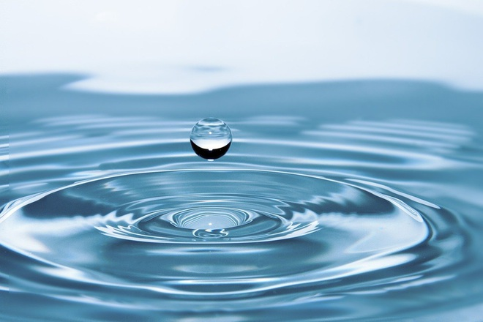
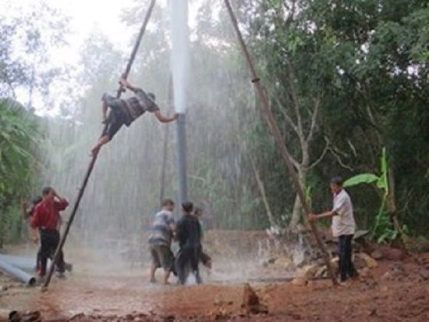
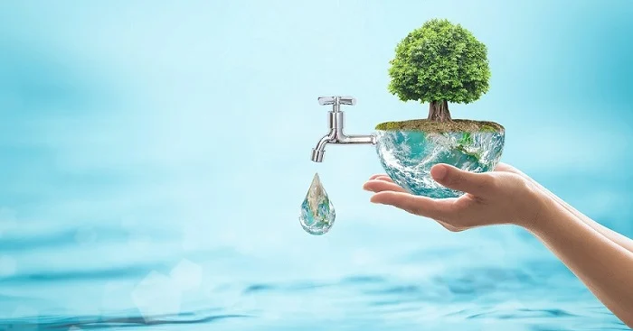
3.Khẳng định và nêu giải pháp
- Khẳng định vấn đề
+ Nước ngọt ngày càng khan hiếm
+ Chi phí để có nước sạch và hợp vệ sinh rất tốn kém.
- Giải pháp
+ Tăng cường khai thác nguồn nước ngọt.
+ Sử dụng hợp lí nguồn nước.
+ Tiết kiệm nguồn tài nguyên nước có sẵn trong tự nhiên.

Slide 15
III. TỔNG KẾT

Slide 16
LUYỆN TẬP
Em hãy kể 3 tác dụng của nước ngọt mang lại? Em sẽ làm gì trước tình trạng khan hiếm nước ngọt hiện nay? So với những điều về nước, văn bản cho em hiểu thêm những gì?

Slide 17
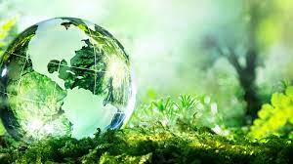
Vận dụng
Viết đoạn văn khoảng 8-10 dòng về chủ đề môi trường, có sử dụng thành ngữ
“ nhiều như nước”.

Slide 18
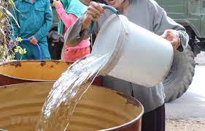
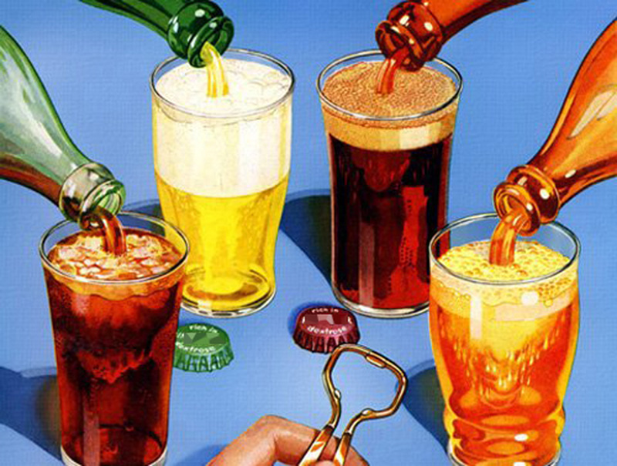
TÌM TÒI, MỞ RỘNG
Em hãy tìm sự khác biệt giữa nước ngọt trong trong sinh hoạt với nước ngọt có ga.

Slide 19
XIN CẢM ƠN CÁC QUÍ THẦY CÔ VÀ CÁC EM HỌC SINH!

